Slide 1

JU Resursni centar za sluh i govor „Dr Peruta Ivanović” Kotor
Asistivna tehnologija
Mirjana Kustudić, surdolog
Anita Radeta
Đuro Stegić

Slide 2
ASISTIVNA TEHNOLOGIJA
Pod asistivnim tehnologijama podrazumijeva se svaki proizvod, dio opreme ili sistem, bez obzira da li se upotrebljava u izvornom obliku, modifikovan ili prilagođen, koji se koristi da bi se povećale, održale ili poboljšale funkcionalne mogućnosti osoba sa invaliditetom.
Asistivna tehnologija je zbirni naziv koji uključuje asistivna, adaptivna i rehabilitaciona sredstva za osobe s invaliditetom. Takođe uključuje proces izbora, pronalaženja i korišćenja tih sredstava.

Slide 3
Asistivna tehnologija je skup instrumenata, aparata, sredstava i uređaja koje djeca sa smetnjama i teškoćama u razvoju koriste da bi obavili zadatke koje inače ne bi mogli da obave.
Pri tom ,u AT sredstva ubrajamo i alatke pomoću kojih se ti zadaci obavljaju lakše, brže i bolje. To mogu da budu industrijski proizvodi ili alatke iz domaće radinosti – od jednostavnih hvataljki za olovku do najskupocjenije računarske opreme .

Slide 4
Pažljivo odabrana AT sredstva omogućavaju ravnopravno učestvovanje u mnogim aktivnostima i povoljno utiču na samostalnost i samopouzdanje učenika .
Mnoga sredstva mogu koristiti osobe sa različitim vrstama smetnji ili teškoća, kao na primjer : plastični vodič za pisanje može da pomogne učeniku sa tjelesnim smetnjama isto kao i učeniku sa oštećenjem vida .

Slide 5
U čemu sve AT može da pomogne :
u učenju
u čvrstom držanju predmeta
u oblačenju i ishrani
u igranju i bavljenju rekreativnim aktivnostima
u komunikaciji
da se bolje vidi ili čuje
u upravljanju aparatima / kućnim ,edukativnim ,

Slide 6
Asistivnu tehnologiju možemo podijeliti na više načina .
Prema tehnološkoj pripadnosti je dijelimo na :
Niskotehnološka AT / Low tech -jednostavne tehnologije/ bez struje
Srednjetehnološka AT / Medium tech - baterije
Visokotehnološka AT / High tech - kompjuterska tehnologija
Prema funkcionalnosti bi izgledala ovako :
Komunikaciona sredstva
Kompjuterska sredstva
Sredstva za kontrolu okoline
Sredstva za svakodnevnu upotrebu
Sredstva za čitanje

Slide 7
I za nas najvazniji pristup ,podjela po vrsti teškoća za koje su namijenjeni :
AT za osobe sa tjelesnim smetnjama
AT za osobe sa oštećenjem vida
AT za osobe sa oštećenjem sluha
AT za osobe sa teškoćama u učenju /problemi u komunikaciji

Slide 8
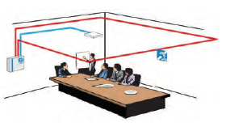
AT za osobe sa oštećenjem sluha
Induktivna petlja
Induktivna petlja odašilje audio signal direktno u slušni aparat korisnika putem magnetnog polja ,a pri tom blokira okolnu buku i pozadinske šumove koji umanjuju jasan zvuk .

Slide 9
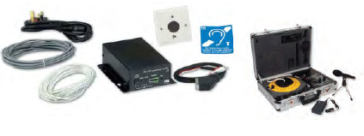
AT za osobe sa oštećenjem sluha
FM sistem
Ovi uređaji koriste radio signal za prenos pojačanog zvuka. Često se koriste u učionicama gdje predavač nosi mali mikrofon povezan sa predajnikom, a učenici nose prijemnik koji je podešen na određenu frekvenciju ili kanal.

Slide 10
Lična pojačala
Vrste ličnih pojačala koje pojačavaju obim željenih zvukova iz okruženja, dok filtriraju neželjenu ili ometajuću buku u životnoj sredini.
TV slušalice
Ovaj uređaj je namijenjen udobnijem gledanju televizijskog programa, jer omogućava osobama sa oštećenjem sluha da jasno čuju zvuk.
Alarmni uređaj i bljeskalica
Uređaj koji pokazuje zvonjavu telefona ili zvona na ulaznim vratima, prikazujući signal kao bljeskajuće svijetlo ili kao izuzetno glasan zvučni signal.

Slide 11
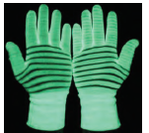
AT za osobe sa oštećenjem sluha
Rukavice Glow
Bijele rukavice od rastegljive tkanine, napunjene prahom koji u mraku stvara svjetlozeleni sjaj za osobe koje koriste znakovni jezik

Slide 12
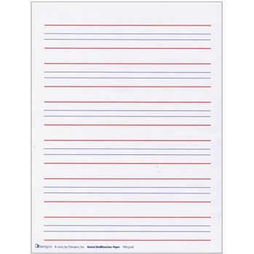
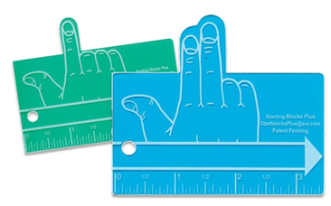
Razdvajač riječi
Kada počinju da pišu, učenici često zaborave da naprave razmak između riječi, jer su fokusirani na pravilno oblikovanje slova. Ovo očigledno sredstvo za pomoć u pisanju napravljeno je od providne plastike sa ucrtanom strelicom koja sugeriše pravac pisanja i malim lenjirom.
Grafičkii organizatori
Grafički organizatori omogućavaju vizuelno prikazivanje informacija. Pogodni su za učenike koji vizuelno uče jer mogu da organizuju podatke u prepoznatljivu sliku, što je lakše za pamćenje, nego pamćenje dugačkih tekstova.

Slide 13
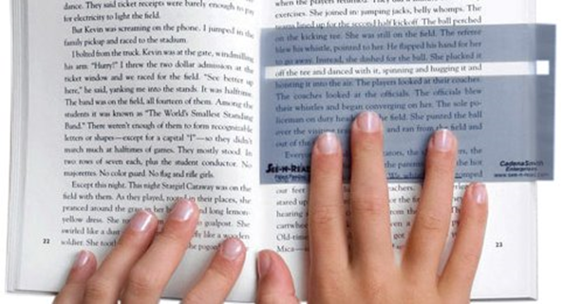
Vodič za čitanje
Napravljeni su od providne ili neprovidne plastike sa prorezima različite veličine.Postavljanjem traka na dio teksta, rečenicu ili riječ, tekst postaje obojen i uokviren. Prorez ili providni dio omogućava fokusiranje pogleda na odabrani dio teksta i olakšava čitanje.
Postoje različite vrste ovih vodiča: potpuno providni i jarkih boja koji pokrivaju manji ili veći dio teksta .

Slide 14
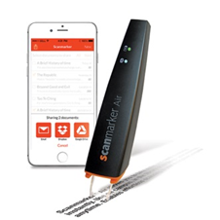
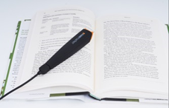
Olovke za čitanje (Scanmarker )
Prevlačenjem vrha olovke preko bilo kog štampanog teksta, ovaj digitalni marker odmah prebacuje tekst u bilo koji tekst editor na računaru. Povezan preko USB sa računarom pretvara tekst u govor .

Slide 15
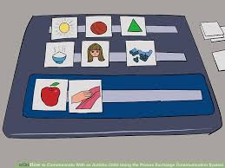
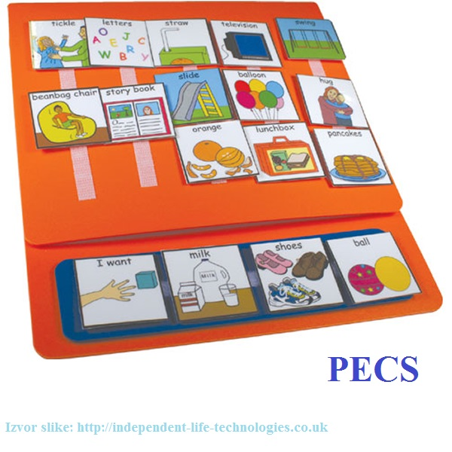
Komunikacijske table
Komunikacijske table su table sa postavljenim simbolima ili slikama koje treba da olakšaju ili omoguće komunikaciju .Djeca koriste ove table tako što pokazuju prstima ili usmjeravaju pogled na različite simbole ili slike. Više ovih tabli se može organizovati u komunikacijsku knjigu/fasciklu.

Slide 16
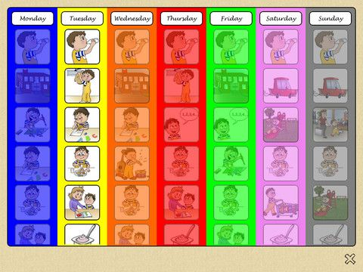
Kalendari aktivnosti
Kalendari aktivnosti ili nedjeljni planeri su table, najčešće metalne, podijeljene na sedam dijelova koji simbolizuju sedam dana u nedjelji . Umjesto napisanih informacija, koriste se sličice ili simboli koji označavaju neku pojedinačnu aktivnost.

Slide 17
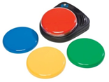
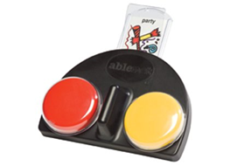
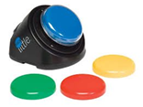
Tasteri Talking pocket
Mali uređaji za snimanje glasovne poruke u trajanju od 10 sekundi .
Na poleđini dzepa je čičak traka kojom se kači za komunikacijsku tablu .
Komunikatori Bigmack i Littlemack
Jednostavni komunikatori za snimanje i reprodukovanje poruka pritiskom na veliki taster u boji

Slide 18
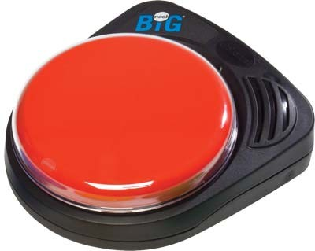
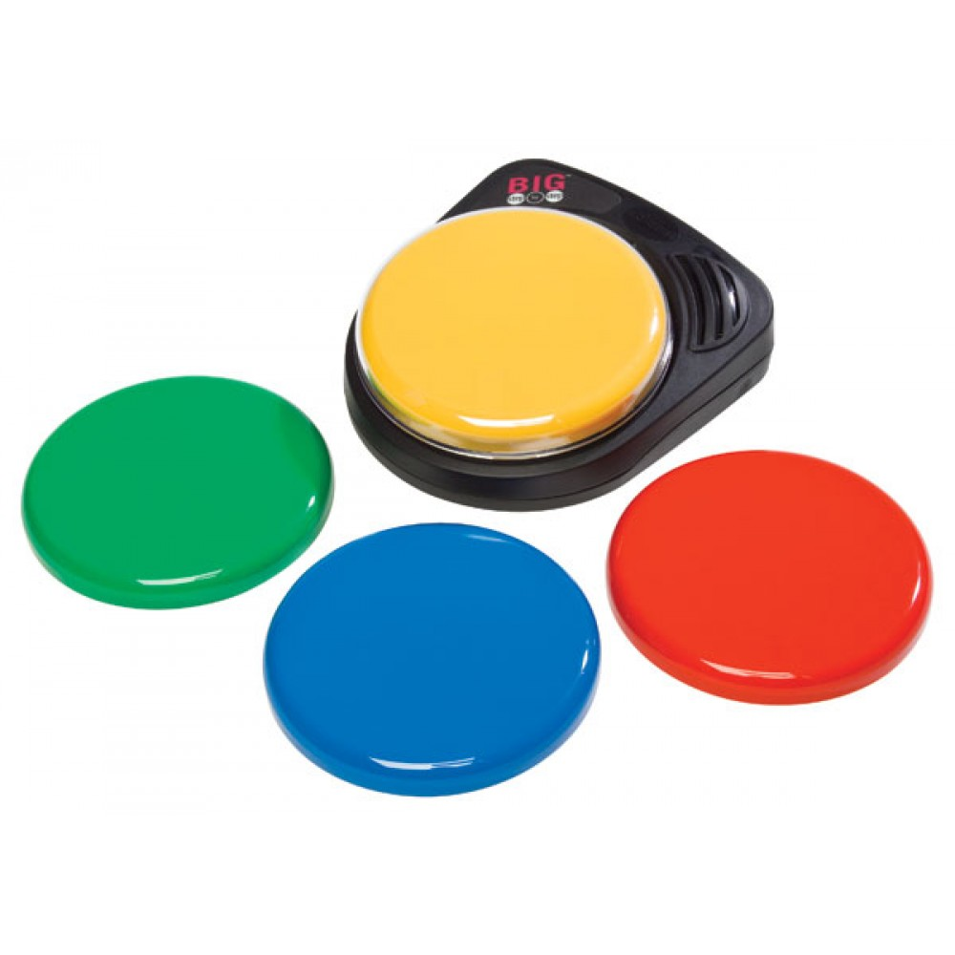
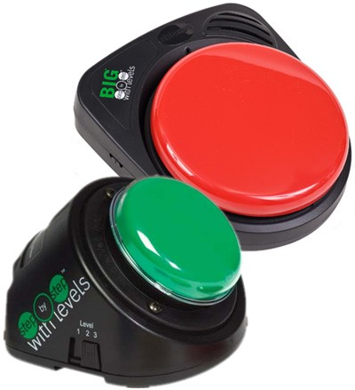
BIGmack
Ovaj taster ima mogućnost snimanja jedne poruke,
a ukupno vrijeme snimanja je 2 min.
BIG Step by Step
Ovaj taster ima mogućnost snimanja više poruka uzastopce,
a ukupno vrijeme snimanja je 2 min
Step by Step with Levels
Ovaj taster Ima 3 nivoa snimanja i mogućnost snimanja više
poruka uzastopce. Ukupno vreme snimanja je 4 min.

Slide 19
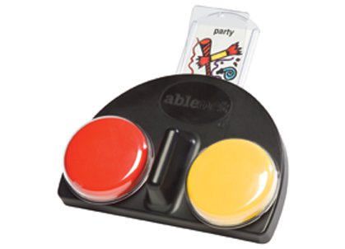
Komunikator iTalk 2
Komunikator iTalk 2 je prepoznatljiv
po dva velika tastera živih boja . Na njih se mogu postaviti slike koje se učvršćuju pomoću providnih plastičnih poklopaca. Iza uređaja je nosač slika za tastere i mali taster za snimanje, indikatorsko svijetlo, podešavanje zvuka i utičnice za spoljne priključke koji omogućavaju kontrolu igračaka ili drugih priključenih uređaja. Radi sa alkalnom baterijom koja može trajati po nekoliko nedjelja .
iTalk 2 se može učvrstiti na odgovarajuće postolje, a uz uređaj se može naručiti i pojas ili kaiš za nošenje preko ramena.

Slide 20
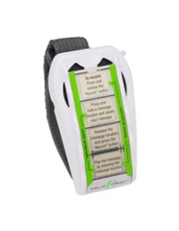
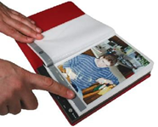
Talk Trac
Ovaj komunikator se nosi oko ručnog zgloba kao sat. Pritiskom na pojedinačna polja mogu se preslušati ili snimiti poruke, ukupno osam na dva nivoa.
Talking Photo Album
Ovaj govorni foto album sadrži ukupno 24 strane, veličine 10x15 cm i ima govorni izlaz. Na svakoj stranici je uz sliku moguće snimiti glasovnu poruku u trajanju od 10 sekundi .

Slide 21

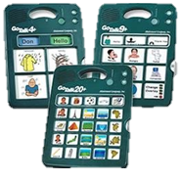

Komunikatori >>Go Talk<<
Najvažniji dio komunikatora su tasteri za snimanje poruka. Broj tastera i broj poruka koje je moguće snimiti varira od modela do modela. Na svakom komunikatoru postoje tasteri sa sržnim rečnikom, odnosno tasteri na koje se snimaju poruke koje se često koriste u komunikaciji.
Kod svakog modela mnogobrojne su mogućnosti kreiranja šablona sa slikovnim ili tekstualnim sadržajem. Jednostavnost programiranja omogućava GoTalk softver koji nudi više od hiljadu ilustracija i simbola, ali je isto tako moguće koristiti i sopstvene vizuelne komponente.

Slide 22
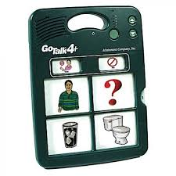
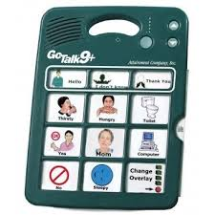
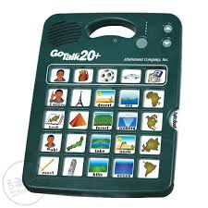
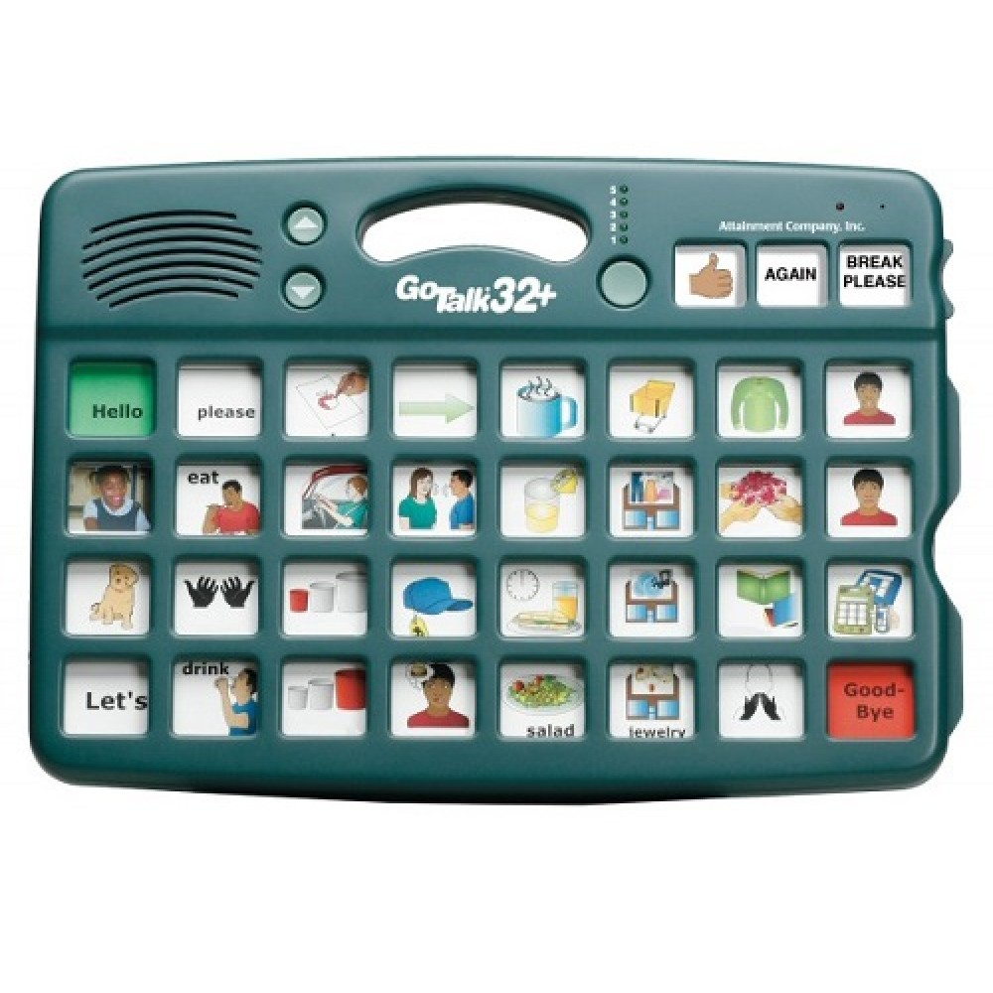
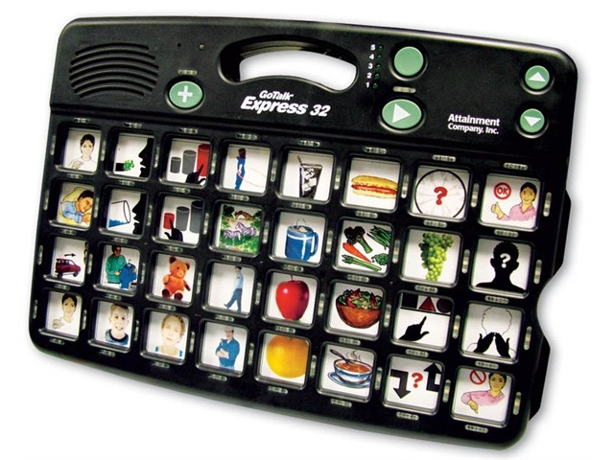
GoTalk 4+
Maksimalan broj poruka: 16
GoTalk 9+
Maksimalan broj poruka: 36
GoTalk 20+
Maksimalan broj poruka: 100
GoTalk 32+
Maksimalan broj poruka: 163
GoTalk Express 32+
Maksimalan broj poruka: 163

Slide 23
Za svaki taster je moguće dodatno snimiti i svojevrstan zvučni rezime ili opis tastera u trajanju do 1,5 sekunde. Pritiskom na takav taster prvo se čuje kratak opis, a nakon drugog pritiska i sama poruka. Na primjer: Pritiskom na tipku sa slikom Markovog lica, čuje se riječ: „Marko“.
Kada se taster pritisne još jednom čuje se: „Zdravo ! Ja sam Marko.“

Slide 24
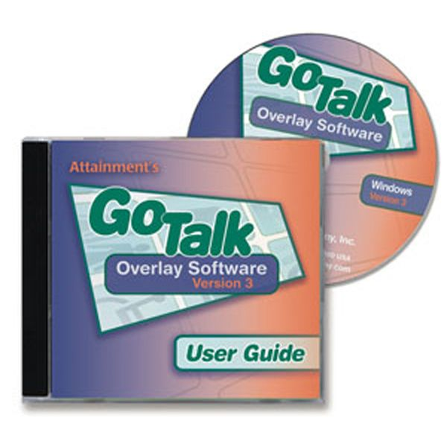
GoTalk Overlay Softver
GoTalk Softver obuhvata veliku biblioteku simbola kao i funkcije za online pretraživanje i obezbjeđuje pristup milionima slika. Datoteke mogu da se izvoze u PDF, JPG ili PNF formatima.

Slide 25
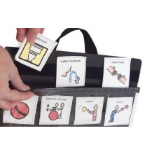
Table za komunikaciju - Portable Clear Communication Device
Ova prenosna tabla napravljena je od čvrste kvalitetne plastike sa provučenim petljama čičak trake i na prednjoj i na zadnjoj strani čineći ih pogodnim za lako postavljanje i skidanje talking pocketa. Na ovu tablu se mogu pričvrstiti ukupno 32 sličice. Može se lako prenositi i okačiti na ravnu podlogu. Sadrži i prostor za čuvanje dodatnih slika. Tabla je smještena u providnu tašnu koja olakšava nošenje.

Slide 26
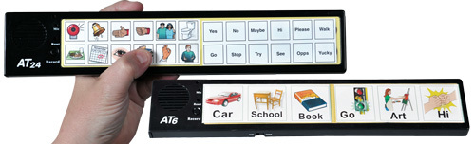
Komunikatori - Attainment Talkers AT6 i AT24
Attainment Talkers su jednostavni uređaji za snimanje i reprodukciju glasovnih poruka. Model AT6 ima mogućnost snimanja do 6 poruka. Ima velike aktivne oblasti (oko 5 cm) za svaku poruku, dok model AT24 ima mogućnost za snimanje 24 poruke sa manjim (1,9cm) aktivnim oblastima. Zvuk se reprodukuje dodirom na aktivnu oblast tj. površinu sličice. Koristi se kao stoni uređaj za komunikaciju. Radi na baterije.

Slide 27
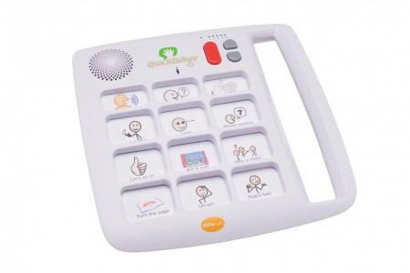
Komunikatori QuickTalker
Ovi komunikatori su jednostavni za upotrebu, lako
prenosivi zbog male težine i integrisane ručke. Pomoću njih se može brzo i lako započeti komunikacija. Unošenjem sopstvenih slika ili teksta u polja za poruke, komunikatori se mogu u potpunosti prilagoditi individualnim potrebama. Komunikatori QuickTalker mogu imati 3 različite konfiguracije. Sva tri modela imaju po 5 nivoa snimanja, a sa veličinom pojedinog modela raste i ukupno vrijeme snimanja i maksimalan broj poruka.
Najvažniji dio su tasteri za snimanje i reprodukciju poruka. Broj tastera i broj poruka koje je moguće snimiti varira od modela do modela.

Slide 28
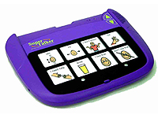
SuperTalker
Ekran uređaja se može podijeliti na polja pomoću gotovih rešetki sa po jednim, dva, četiri ili osam polja. Memorija uređaja omogućava snimanje do 64 različite poruke. Moguće ih je snimiti na osam nivoa, na svakom nivou od jedne do osam poruka. Ukupno trajanje snimljenog materijala je do 16 minuta.
SuperTalker ima mogućnost priključivanja osam spoljnih prekidača kao i dodatni priključak za spajanje još jednog prekidača za reprodukovanje poruka u nizu.

Slide 29
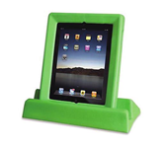
IPad kao kumunikator
IPad je jedno od sredstava koje može olakšati komunikaciju, posebno ako se na njega instalira Go Talk softver.

Slide 30
Neka od jednostavnijih AT sredstava moguće je napraviti, kao što naši AT tehničari izrađuju različite edukativne materijale i senzorna sredstva (interaktivne table) ili ih naručiti u našem centru.
Međutim, kada je djetetu potreban visokotehnološki uređaj, prije donošenja odluke o kupovini ili nabavci uređaja, potrebno je izvršiti procjenu potreba za korišćenjem asistivne tehnologije, odabir i probno korišćenje. To se može uraditi u Resursnim centrima u Kotoru i Podgorici.
Ova vrsta tehnologije osmišljena je da svakodnevne aktivnosti djeci koja imaju potrebe za tim učini lakšim.

Slide 31
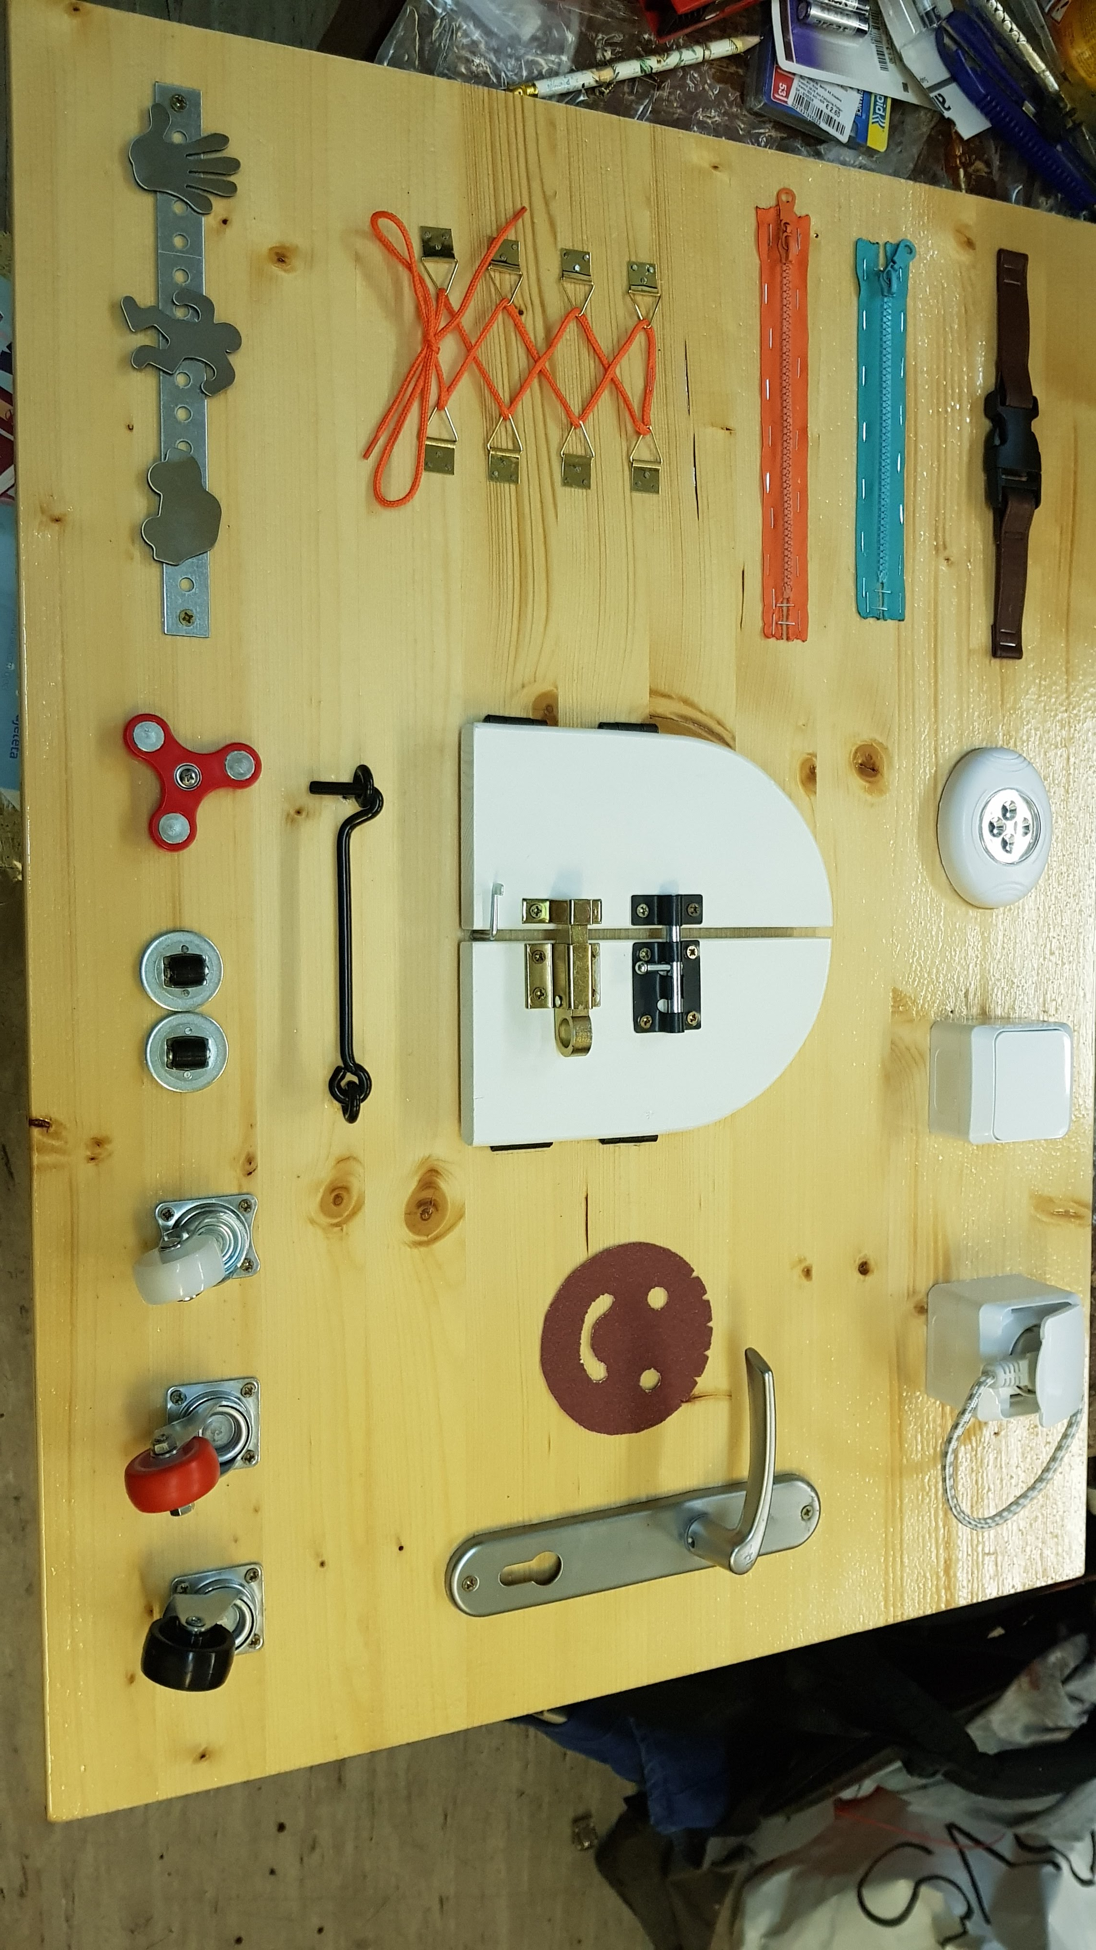
Naš proizvod – Interaktivna tabla

